Slide 1
การป้องกันแก้ไขการบาดเจ็บและเสียชีวิต จากการจราจรทางถนน
นายแพทย์อนุรักษ์ อมรเพชรสถาพร
สำนักสาธารณสุขฉุกเฉิน
13 กรกฎาคม ๒๕๕๙

Slide 3
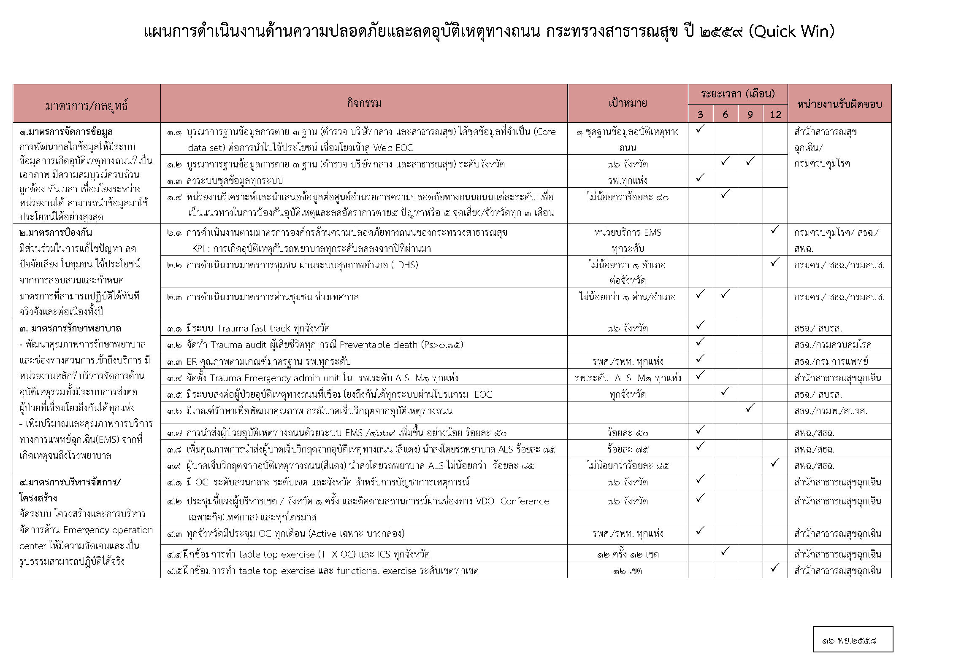
MOPH Quick Win for Road Safety ปี 2559

Slide 4
มาตรการด้านการจัดการข้อมูล
บูรณาการฐานข้อมูลการตาย 3 ฐาน (ตำรวจ บริษัทกลาง และสาธารณสุข) ให้ได้ Core data set นำไปใช้
บูรณาการฐานข้อมูลสาธารณสุข 43 แฟ้ม ข้อมูลเทศกาล IS ITEM และ web refer
นำเสนอข้อมูลต่อศูนย์อำนวยการความปลอดภัยทางถนนถนนในพื้นที่ทุกระดับ
ลงข้อมูลในระบบสารสนเทศฯ ให้เสร็จสิ้นภายในเดือนนั้นๆ
สอบสวนสาเหตุการบาดเจ็บและเสียชีวิต เพื่อนำไปดำเนินการป้องกันและแก้ไขปัญหา

Slide 5
มาตรการด้านการป้องกัน
ชี้เป้าและแก้ไข 5 ปัญหาหรือ 5 จุดเสี่ยง/จังหวัดทุก 3 เดือน
การดำเนินงานมาตรการชุมชนผ่านระบบสุขภาพอำเภอ ( DHS)
ใช้หลัก 5 ส (สารสนเทศ สหสาขา สุดเสี่ยง ส่วนร่วม สุดคุ้ม)
การตั้งด่านชุมชน โดยใช้หลัก 3 ต (เตรียมความพร้อม ตั้งด่านชุมชน ติดตามตรวจสอบ)
มีมาตรการองค์กร เพื่อกำกับควบคุมพฤติกรรมเสี่ยง (หมวก เมา ความเร็ว เข็มขัด) และเป็นตัวอย่างแก่ชุมชน

Slide 6
ด้านการรักษาพยาบาล
มี Trauma fast track ทุกจังหวัด
มีระบบส่งต่อแบบที่เชื่อมโยงเข้าถึงกันได้ทุกระบบ
ผู้บาดเจ็บจากอุบัติเหตุทางถนนต้องได้รับการนำส่งผ่านศูนย์สั่งการโทร 1669 เพิ่มขึ้น
โดยเฉพาะผู้บาดเจ็บวิกฤตจากอุบัติเหตุทางถนน (สีแดง) นำส่งโดยรถพยาบาล ALS ร้อยละ 85
มีการทบทวนและพัฒนาระบบดูแลรักษาพยาบาลผู้ป่วยอุบัติเหตุและฉุกเฉิน เช่น trauma audit

Slide 7
ด้านการบริหารจัดการ
มี Trauma Emergency admint unit ใน รพ.ระดับ A S M1
ตั้ง กลุ่มงานการแพทย์ฉุกเฉินและสาธารณภัย ที่รับผิดชอบงานอุบัติเหตุ ฉุกเฉินและสาธารณภัยใน สสจ.
มีศูนย์ EOC และ ICS กรณีอุบัติเหตุทางถนนระดับส่วนกลาง ระดับเขต จังหวัด และอำเภอ
ประชุม OC ติดตามสถานการณ์ ทุกเดือน
ฝึกซ้อม การ ทำ TTX OC และ ICS ทุกจังหวัด

Slide 8
Trauma Emergency Admin Unit
สำนักงานสาธารณสุขจังหวัด
โรงพยาบาล ขนาด A S M1
กำหนดหน่วย/ผู้รับผิดชอบ
ผู้ดูแลงานอุบัติเหตุ ฉุกเฉินและสาธารณภัย
การออกแบบการประสานงาน
ตอบสนองตามบทบาท ICS
เตรียมความพร้อม/ติดตามกำกับ
จัดการป้องกันและลดความเสี่ยง
บริหารจัดการข้อมูล
พัฒนาบุคลากร/เครือข่าย
สื่อสารข้อมูลแก่หน่วยงานหรือสาธารณะ
การจัดการความรู้
ผอ.ศูนย์
(EP ,Surgery . Orthopedic)
(แพทย์)
พยาบาลประสานงาน
(พยาบาลวิชาชีพ)
เจ้าหน้าที่ธุรการ

Slide 9
กลุ่มงานการแพทย์ฉุกเฉินและสาธารณภัย
งานป้องกันการบาดเจ็บ
1.การบาดเจ็บทุกเหตุ RTI เด็กจมน้ำ
2. พัตนาระบบข้อมูล 3 ฐาน
3. การสอบสวนและวิเคราะห์เหตุ
4. การมีส่วนร่วมของท้องถิ่น
5.มาตรการองค์กร
6.งานวิจัยและพัฒนา
7.Service plan
1. ตรวจรับรองและขึ้นทะเบียน
2. พัตนาระบบข้อมูล
3. พัฒนาบุคลากร
4.พัฒนาระบบสื่อสารและศูนย์สั่งการ
5. พัฒนาประสิทธิภาพเครือข่ายบริการ
6. พัฒนาระบบส่งต่อ
7. มาตรการรถพยาบาล
8.ประชาสัมพันธ์
9. EMCO
ระบบการแพทย์ฉุกเฉิน
1. แผนการลดความเสี่ยง
2. ระบบเฝ้าระวังและเตือนภัย
3. ศูนย์ปฏิบัติการ PHEOC
4. แผนเตรียมพร้อมทุกภัย
5. ICS
6. การซ้อมรับภัยพิบัติ
งานสาธารณภัย

Slide 10
RTI Report
Time line
dialy | M | T | W | Thu-F | Monthly
ทีมข้อมูล เปิดทกวัน เวลาราชการ / SHOC Room
 |  | 09.00 นำเสนอ รองปลัด / อธิบดี คร | 07.30 เสนอที่ประชุมรมต.
14.00 | ปิดข้อมูล 24 ชม.ทุกวัน |  |  |  | 1 Page
15.00 | SAT Team Meeting
PHER Acc. (สธฉ)
43 F (ศทส /สนย)
ปริมาณ
IS (คร)
จส 100 (สสน.)
ITEMS (สพฉ)
Data
eClaim (คร)
Special Criteria
รถพยาบาล ,รถนักเรียน , รถสาธารณะ
อุบัติเหตุหมู่ , มีผลกระทบต่อสาธารณะ
สื่อมวลชนสนใจ, บุคคลสำคัญ
เรื่องสำคัญ ,
เรื่องนอกเหนือจากงานสาธารณสุข
แหล่งเก็บ / ช่องทางนำเข้าทาง web
(ศทส. / สนย.)
ออกแบบ
(สธฉ.)
SRRT ตำบล/อำเภอ >> 1 / 1 (เจ็บซ้ำที่เดิม)
เกณฑ์สอบสวน
(ตาย/เจ็บ)
SRRT จังหวัด / เขต >> 2 / 4
คุณภาพ
SRRT เขต/กรม >> 5 / 15 (BOE)
(3-12-58)

Slide 11
อุปสรรค
บังคับกฎหมายหย่อน
ความมุ่งมั่นไม่เต็มร้อยไม่ต่อเนื่องไม่ยั่งยืน
ต้องการความสะดวกสัญจร
เทคโนโลยี่ลงทุนสูง

Slide 12
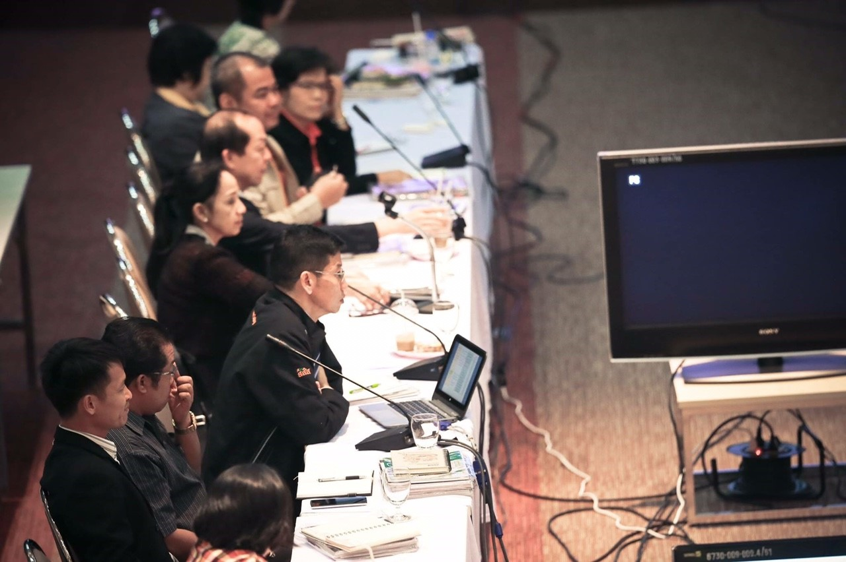
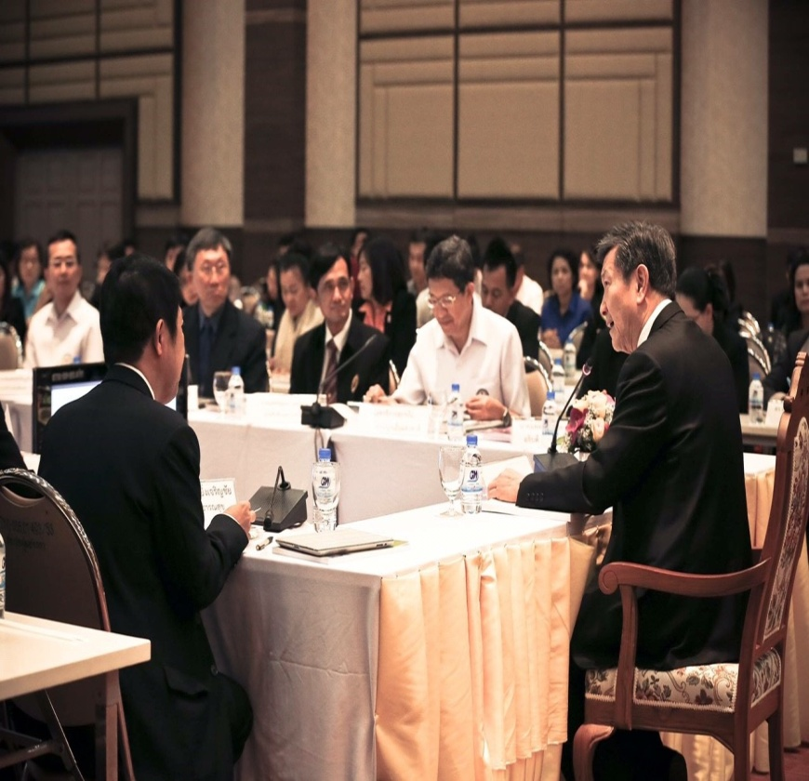
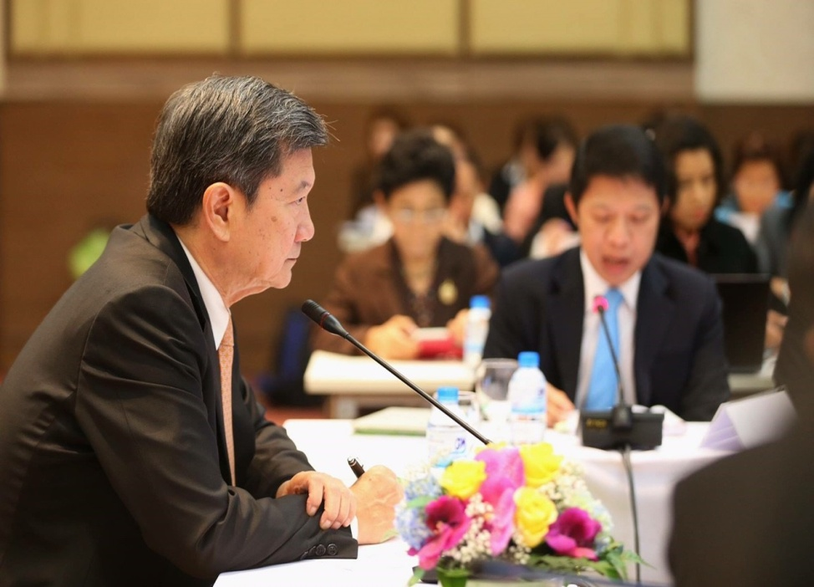
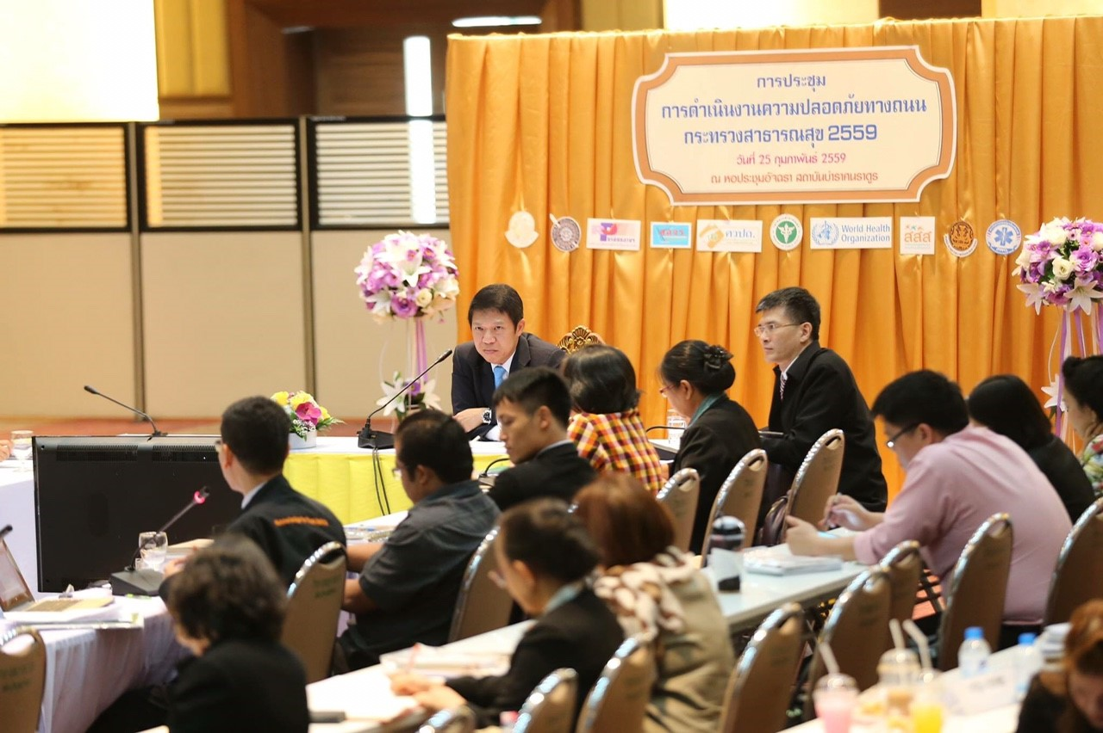
AAR RTI # 1

Slide 14
มาตรด้านการจัดการข้อมูล

Slide 15
จำนวนจังหวัดที่การบูรณาการข้อมูล 3 ฐาน แยกเป็นรายเขตสุขภาพ
เขตบริการสุขภาพ | ดำเนินการแล้ว | กำลังดำเนินการ | ไม่มีข้อมูล
1 | 8 | - | - | -
2 | 3 | - | 2 | อุตรดิตถ์ , พิษณุโลก
3 | 5 | - | - | -
4 | 8 | - | - | -
5 | 5 | - | 3 | เพชรบุรี , สุพรรณบุรี , ราชบุรี
6 | 5 | - | 3 | ชลบุรี , ฉะเชิงเทรา , ระยอง
7 | 2 | - | 2 | กาฬสินธุ์ , ขอนแก่น
8 | 6 | - | 1 | อุดรธานี
9 | 2 | - | 2 | สุรินทร์ , ชัยภูมิ
10 | 5 | - | - | -
11 | 6 | - | 1 | นครศรีธรรมราช
12 | 2 | - | 5 | สงขลา,ยะลา,สตูล,ปัตตานี,นราธิวาส
รวม (%) | 57 (75%) | - (0%) | 19 (25%)
ปัญหาอุปสรรค
1) บางพื้นที่มีข้อจำกัดในการเข้าถึงข้อมูลที่จะนำมาบูรณาการได้
2) ขาดบุคลากรหรือทีมงานที่มีศักยภาพในการจัดการของมูลภายในจังหวัดและนำข้อมูลมาใช้ประโยชน์เชิงระบาดวิทยาให้มีประสิทธิภาพ
ข้อเสนอแนะ
1) ควรพัฒนาศักยภาพการจัดการข้อมูลและนำข้อมูลมาใช้ประโยชน์เชิงระบาดวิทยาให้มีประสิทธิภาพที่สามารถนำมากำหนดนโยบาย มาตรการ และประเมินผลได้
2) พัฒนาทีมการจัดข้อมูลร่วมกับหน่วยจัดการข้อมูลของโรงพยาบาล Trauma Emergency Admin Unit

Slide 16
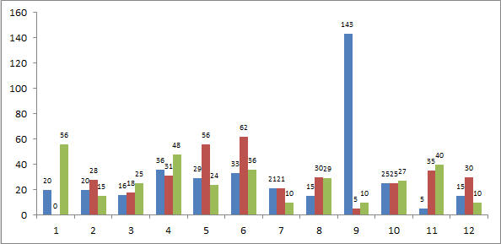
การแก้ไขจุดเสี่ยง 5 จุด/ไตรมาส/จังหวัด
ไตรมาส 1 จำนวน 341 จุด
ไตรมาส 2 จำนวน 378 จุด
ไตรมาส 3 จำนวน 330 จุด
รวม จำนวน 1,049 จุด
ปัญหาอุปสรรค
1) นิยามของจุดเสี่ยงยังเข้าใจ
2) การแก้ไขจุดเสี่ยงส่วนใหญ่จะเป็นการแก้ไขเป็นด้านโครงสร้าง ขึ้นอยู่กับแผนงานและงบประมาณของแขวงการทางเป็นส่วนใหญ่
3) หน่วยงานสาธารณสุขไม่สามารถแก้ไขเองได้ ดังนั้นจึงต้องรอหน่วยงานที่เกี่ยวข้องดำเนินการ
4) ขาดแหล่งข้อมูลหรือการจัดเก็บที่นำมาวิเคราะห์จุดเสี่ยงที่มีประสิทธิภาพ
5 ) ความไม่เข้าใจบทบาทและหน้าที่ต่อการแก้ไขจุดเสี่ยง
ข้อเสนอแนะ
1) คืนข้อมูลทางระบาดวิทยาเพื่อใช้วิเคราะห์ในการร่วมกำหนดจุดเสี่ยง และหารือในเวที ศปถ.แต่ละระดับ
2) เสนอทางเลือกในการแก้จุดเสี่ยงอย่างมีส่วนร่วมจากชุมชน
3) ร่วมพิจารณาแนวทางการแก้ปัญหาจุดเสี่ยงโดยการพึ่งตนเอง ไม่ใช้งบประมาณ หรือกำหนดแผนระยะสั้น และระยะยาว เป็นต้น
4) พัฒนาศักยภาพการจัดการและวิเคราะห์ข้อมูลเพื่อการแก้ไขจุดเสี่ยงและการประเมินผล

Slide 18
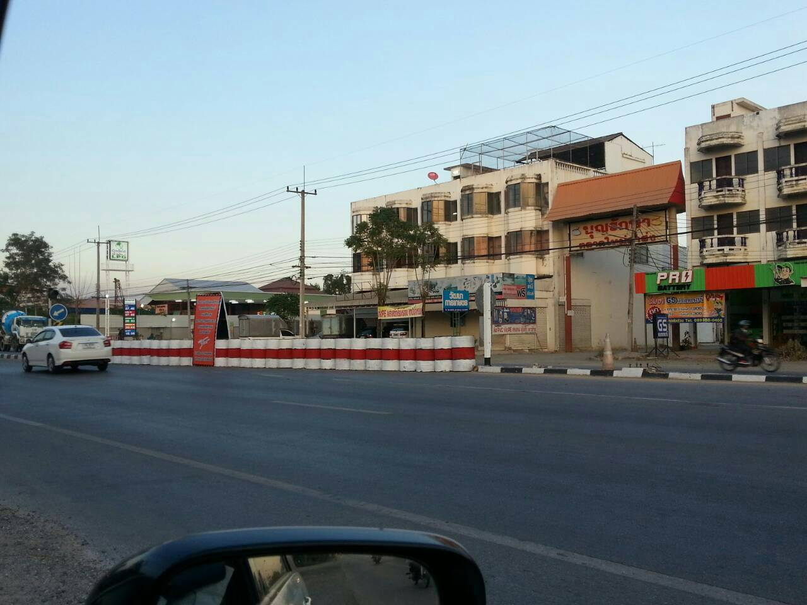
เสนอแก้ไขจุดเสี่ยงที่วิเคราะห์ได้

Slide 19
การรายงานจุดเสี่ยง จำแนกตามเขตสุขภาพ ไตรมาสที่ 1 และ ไตรมาสที่ 2
เขตที่มีการรายงาน จุดเสี่ยง ทั้ง 3 ไตรมาส ได้แก่ เขต 4 , เขต 10
เขต | ไตรมาส 1 | ไตรมาสที่ 2 | ไตรมาสที่ 3
1 | แม่ฮ่องสอน , แพร่ , พะเยา , เชียงใหม่ , เชียงราย | แม่ฮ่องสอน , แพร่ , พะเยา , น่าน , ลำปาง | -
2 | - | อุตรดิตถ์ | อุตรดิตถ์ , พิษณุโลก
3 | พิจิตร , นครสวรรค์ | อุทัยธานี | -
4 | - | - | -
5 | - | สมุทรสาคร | เพชรบุรี , สุพรรณบุรี , ราชบุรี
6 | - | สระแก้ว | ชลบุรี , ฉะเชิงเทรา , ระยอง
7 |  |  | กาฬสินธุ์ , ขอนแก่น
8 | บึงกาฬ | บึงกาฬ | อุดรธานี
9 |  |  | สุรินทร์ , ชัยภูมิ
10 | - | - | -
11 | - | ภูเก็ต | นครศรีธรรมราช
12 | ตรัง , สงขลา , นราธิวาส | ยะลา | สงขลา,ยะลา,สตูล,ปัตตานี,นราธิวาส

Slide 20
มาตรการด้านการป้องกัน

Slide 21
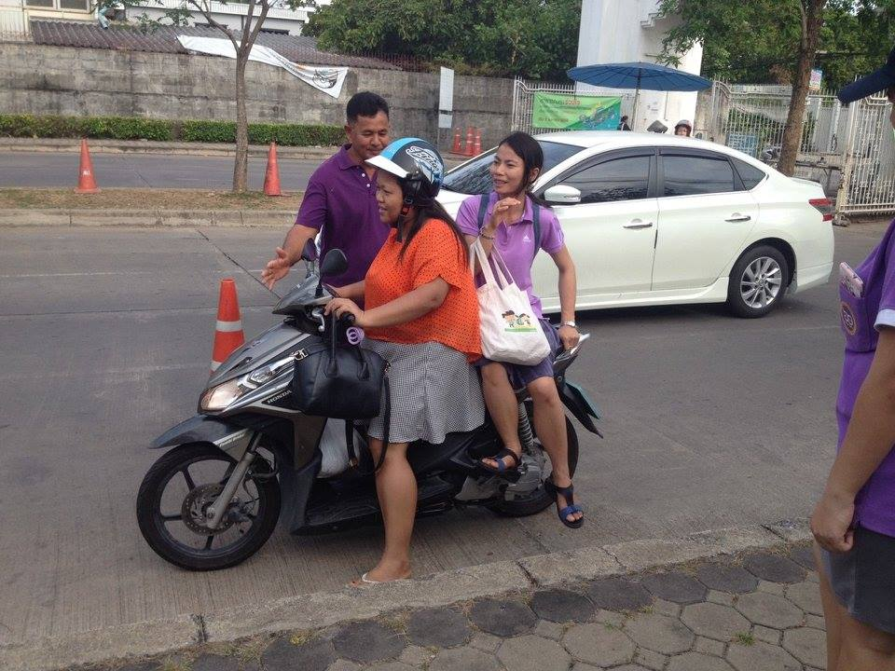
พื้นที่ทั้งหมดของหน่วยงานเป็นเขตสวมหมวกนิรภัย

Slide 22
การคัดกรองผู้ไม่สวมหมวกนิรภัยบริเวณประตูกระทรวงสาธารณสุข
จำนวน | บุคคลภายในกระทรวง | บุคคลภายนอกกระทรวง | วินมอเตอร์ไซต์
ที่ไม่สวม หมวกนิรภัย | 73 | 247 | 27
ไม่สวมหมวก ร้อยละ | 21.04 | 71.18 | 7.78
พื้นที่กระทรวงสาธารณสุขทั้งหมดของหน่วยงานเป็นเขตสวมหมวกนิรภัย 100 %
มาตรการเพิ่มเติม - เจ้าหน้าที่ตั้งด่านหน้าประตูทาง เข้า-ออก 5 ประตู /ทุกวัน
- ให้ใบสั่ง (วันที่ 1-30 มิถุนายน 2559 จำนวน 102 ราย ) - พิจารณาวินมอเตอร์ไซต์ โดยขอถสามร่วมมือจาก รปภ.ตามกรมนั้นตรวจสอบ หากหากผู้ขับขี่ไม่ให้ผู้โดยสารสวมหมวกกันน๊อค ครบ 3 ครั้ง จะถอดออกจากวิน

Slide 23
การดำเนินงานด่านชุมชนปี 2559 ในพื้นที่ 40 อำเภอเสี่ยง
จำนวน
จำนวนด่านชุมชนสงกรานต์ 2559
มีจำนวน 927 ด่าน
เขต
ที่มา : ข้อมูลที่ได้รับรายงาน สคร.และ สสจ.
ผลการดำเนินงานเบื้องต้น 40 อำเภอ
 | สงกรานต์ 2558 | สงกรานต์ 2559 | เพิ่ม/ลด | ร้อยละ
บาดเจ็บ | 2,111 | 1,925 | - 186 | -8.81
เสียชีวิต | 42 | 43 | + 1 | +2.38
รวม | 2,153 | 1,968 | - 185 | -8.59
แหล่งข้อมูล : ข้อมูลสถิติอุบัติเหตุทางถนน เทศกาลสงกรานต์ ปี 2558 – 2559 กระทรวงสาธารณสุข
Notes:
ผลการดำเนินงานด่านชุมชน 20 จังหวัด 40 อำเภอ มี 243 ด่าน (ในแต่ละเขตมีจำนวนอำเภอไม่เท่ากัน)
ผลเบื้องต้นการเพิ่มขึ้นของบาดเจ็บและตายน้อยกว่าภาพรวมของประเทศ
- เจ็บ+ เสียชีวิต ระดับประเทศ เพิ่มขึ้น 11.8%
- ใน 40 อำเภอ เพิ่มขึ้น 4%
ถ้าพิจารณาเฉพาะจำนวนที่เสียชีวิตลดลง 1 คน ในขณะที่การตายภาพรวมของประเทศเพิ่มขึ้น

Slide 24
มาตรการรักษาพยาบาล

Slide 25
มาตรการเตรียมความพร้อมด้านรักษาพยาบาล
PHEOC สสจ/สสอ
รพศ./รพท./รพช. + รพ.เอกชน
วิเคราะห์ข้อมูลการตาย 3 ฐาน ข้อมูลจากการสอบสวน หาสาเหตุ พฤติกรรมเสี่ยง จุดเสี่ยง นำเสนอเข้าที่ ศปถ.จว./อำเภอ เพื่อบูรณาการแก้ไขปัญหา
สนับสนุน อสม. (อาสาสมัครสาธารณสุขประจำหมู่บ้าน) ชุมชน ท้องถิ่น ตั้งด่านควบคุมพฤติกรรมเสี่ยงเช่น ด่านชุมชน หรือ ศูนย์สร่างเมา เฝ้าระวังกลุ่มเสี่ยงในชุมชน
สนับสนุนการทำประชาคมเพื่อกำหนดกติกา หรือ ธรรมนูญชุมชน หมู่บ้าน
เตรียมความพร้อมของโรงพยาบาล หน่วยบริการการแพทย์ฉุกเฉิน
ศูนย์รับแจ้งเหตุและสั่งการ (1669)
วิทยุสื่อสาร Internet ระบบสารสนเทศ พร้อมใช้งาน 24 ชั่วโมง
-ความพร้อมทีมแพทย์ พยาบาล เจ้าหน้าที่ และอุปกรณ์ต่างๆ
ห้องฉุกเฉิน ห้องผ่าตัด และห้องผู้ป่วยหนัก สำรองเลือดและออกซิเจน
รถพยาบาล รถกู้ชีพ อาสาสมัคร
-ความพร้อมการรับและส่งต่อของสถานพยาบาล (ศูนย์ส่งต่อ ศูนย์สำรองเตียง)
ในเครือข่าย (Referral System) 24 ชั่วโมง

Slide 26
จังหวัดที่มีการรายงานข้อมูลระบบ Trauma Fast track
เขต | จังหวัด
1 | น่าน, ลำปาง, ลำพูน
4 | สระบุรี, สิงห์บุรี,อ่างทอง
6 | ฉะเชิงเทรา
12 | ยะลา
ER คุณภาพตามเกณฑ์มาตรฐาน
เกณฑ์การประเมินยังอยู่ระหว่างการดำเนินการ

Slide 27
Web Refer
Thai Refer | 64 จังหวัด (เขต 1 , เขต 2 , เขต 3, เขต 4 , เขต 5 , เขต 6 , เขต 9 , เขต 11 , เขต 12)
Refer Link | 7 จังหวัด
อื่นๆ | 5 จังหวัด (สระบุรี, ศรีษะเกษ, ขอนแก่น, มหาสารคาม, อุบลราชธานี)
ศทส.สป. N-Refer | เชื่อมทุกโปรแกรมในเดือน มิถุนายน 2559

Slide 28
การนำส่งผู้ป่วยอุบัติเหตุทางถนนด้วยระบบ EMS/1669 เพิ่มขึ้น อย่างน้อยร้อยละ 50
ผู้บาดเจ็บวิกฤตจากอุบัติเหตุทางถนน(สีแดง) นำส่งโดยรถพยาบาล ALS ร้อยละ 85
เป้าหมาย | ปี 2559 | คิดเป็น (ร้อยละ)
ร้อยละ 50 | 66,898 | 66.43
เป้าหมาย | ปี 2559 | คิดเป็น (ร้อยละ)
ร้อยละ 75 | 6,699 | 62.85

Slide 29
มาตรการบริหารจัดการ/โครงสร้าง

Slide 30
การจัดตั้ง Trauma & Emergency admin unit
ระดับโรงพยาบาล 116 แห่ง มีการส่งข้อมูล ครบ 100 %
รายละเอียด | จำนวนทั้งหมด (แห่ง) | ส่งแล้ว (แห่ง) | ร้อยละ
Trauma & Emergency Administration Unit | 116 | 116 | 100.00
รพ. ระดับ A | 33 | 33 | 100.00
รพ. ระดับ S | 48 | 48 | 100.00
รพ.ระดับ M1 | 35 | 35 | 100.00
ระดับจังหวัด 76 จังหวัด มีรายชื่อผู้รับผิดชอบงานด้านอุบัติเหตุ ครบ 100 %
รายละเอียด | จำนวนทั้งหมด (แห่ง) | ส่งแล้ว (แห่ง) | ร้อยละ
รายชื่อผู้รับผิดชอบงานด้านอุบัติเหตุ ระดับจังหวัด | 76 | 76 | 100.00

Slide 31
ผังบัญชาการเหตุการณ์ ICS
ส่งข้อมูลแล้ว 74 จังหวัด และยังไม่ส่งข้อมูล 2 จังหวัด ดังนี้
เขตสุขภาพ | ระดับเขต | ระดับจังหวัด (รายชื่อจังหวัดที่ยังไม่ได้ส่งข้อมูล)
1 | √ | √
2 | √ | √
3 | √ | √
4 | √ | √
5 | √ | (เพชรบุรี , สุพรรณบุรี )
6 | √ | √
7 | √ | √
8 | √ | √
9 | √ | √
10 | √ | √
11 | √ | √
12 | √ | √

Slide 32
มาตรการบริหารจัดการและโครงสร้าง
ลำดับ | รายละเอียด | การดำเนินงานและกำหนดการ
1 | ประชุมผู้บริหารเขตและติดตามสถานการณ์ผ่านช่องทาง VDO Conference เฉพาะกิจ(เทศกาล) และทุกไตรมาส | √
2 | ฝึกซ้อมการทำ table top exercise (TTEx , PHOC) ทุกจังหวัด | √
3 | ฝึกซ้อมการทำ table top exercise และ functional exercise ระดับเขตทุกเขต | √

Slide 33
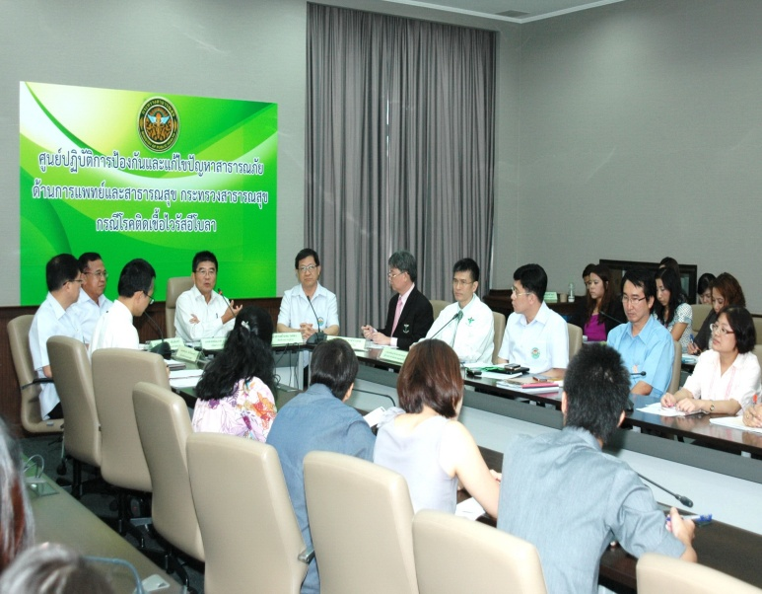
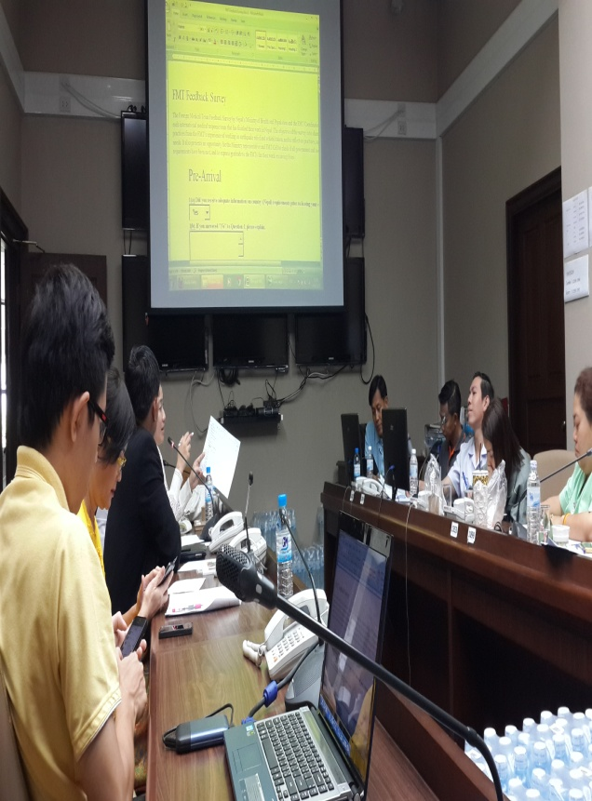
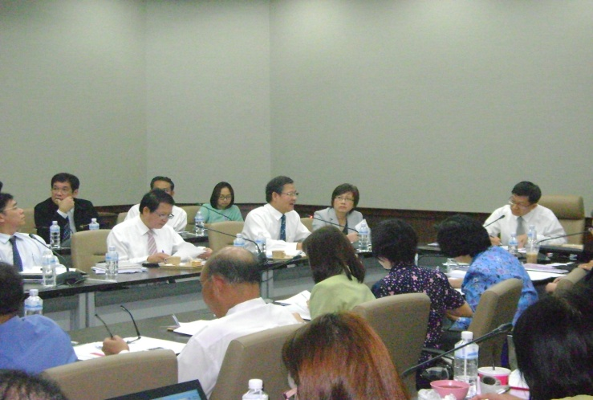
PHE Operation Center
Notes:
This is the main EOC inside the MOPH that we have used to monitor and evaluate the situation and response on emergency and disaster.

Slide 34
ร่างแผนที่นำทาง“หลักการกรุงเทพฯ”( Bangkok Principles )ตามกรอบการดำเนินงานเซนไดเพื่อการลดความเสี่ยงจากภัยพิบัติ ๒๕๕๘-๒๕๗๓
๑.ส่งเสริมการบูรณาการด้านสาธารณสุขอย่างเป็นระบบ ตามกรอบนโยบาย แผนงาน และโครงการรองรับด้านการลดความเสี่ยงจากภัยพิบัติและภาวะฉุกเฉินในระดับประเทศ และหน่วยงานพื้นที่ระดับรองลงไป
๒.ปรับปรุงการประสานความร่วมมือระหว่างหน่วยงานด้านสาธารณสุขและหน่วยงานต่าง ๆ ที่เกี่ยวข้องให้ดียิ่งขึ้น เพื่อเสริมสร้างศักยภาพของประเทศด้านการบริหารจัดการลดความเสี่ยงจากภัยพิบัติด้านสาธารณสุข การดำเนินงานตามกฎอนามัยระหว่างประเทศ ค.ศ. 2005 และการสร้างระบบบริการสาธารณสุขให้มั่นใจได้ว่าสามารถคงสภาพการปฏิบัติการได้ในภาวะภัยพิบัติ
๓.กระตุ้นให้เกิดการลงทุนด้านการลดความเสี่ยงจากภัยพิบัติของภาครัฐและเอกชน รวมทั้งโครงสร้างพื้นฐานและระบบการปฏิบัติการด้านสาธารณสุข โดยมีประชาชนเป็นศูนย์กลาง
๔.บูรณาการการลดความเสี่ยงจากภัยพิบัติ โดยแทรกในการศึกษาและฝึกอบรมด้านสาธารณสุข และการเสริมสร้างความเข้มแข็งของบุคลากรสาธารณสุขในการดำเนินงานลดความเสี่ยง จากภัยพิบัติ
๕.ให้มีการรวบรวมข้อมูลที่เกี่ยวข้องกับภัยพิบัติต่าง ๆ เข้าไว้ด้วยกัน ได้แก่ อัตราการป่วย อัตราตาย ข้อมูลจำนวนและประเภทผู้พิการและผู้ด้อยโอกาส ระบบการเตือนภัยล่วงหน้าสำหรับทุกประเภทภัย การศึกษาสำรวจด้านความเสี่ยงภัยพิบัติ และชุดข้อมูลตัวชี้วัดสำคัญด้านสาธารณสุข เป็นต้น
๖.สนับสนุนการประสานความร่วมมือระหว่างกันในแต่ละระดับ และในทุกระนาบ รวมถึงการแลกเปลี่ยนข้อมูลข่าวสาร ด้านวิทยาศาสตร์และเทคโนโลยีที่เกี่ยวกับทุกประเภทภัย และภัยด้านชีวภาพ ๗.ส่งเสริมด้านการเชื่อมโยงประสานงาน และการพัฒนาในอนาคตสำหรับนโยบายระดับชาติ และระดับท้องถิ่น ในด้านยุทธศาสตร์ กรอบของกฎหมาย ระเบียบกฎเกณฑ์ และการจัดการด้านองค์กร
แผนป้องกันและบรรเทาสาธารณภัยแห่งชาติ พ.ศ. 2558(มหาดไทย) + แผนป้องกันประเทศ (กลาโหม)
พันธกิจที่ ๑
พันธกิจที่ ๒
พันธกิจที่ ๓
พันธกิจที่ ๔
การรวบรวมความรู้ความเสี่ยง
จากภัยพิบัติ
การบริหารจัดการความเสี่ยง
จากภัยพิบัติ
การลงทุนเพื่อสร้างระบบปฏิบัติการจัดการภัยพิบัติ
การจัดทำแผนและเตรียมความพร้อม
รับมือภัยพิบัติ
โครงการพัฒนาหลักสูตรและการฝึกอบรมด้านการบริหารจัดการลดความเสี่ยงภัยพิบัติสำหรับประชาชน และบุคลากรของกระทรวงสาธารณสุขและกระทรวงที่เกี่ยวข้อง/โรงเรียนหรือสถาบันการศึกษาทุกระดับ
สบช. / กรม สบส. / มหาวิทยาลัย
๑. โครงการบูรณาการแผนปฏิบัติการลดความเสี่ยงจากภัยพิบัติด้านสาธารณสุข
๒. โครงการพัฒนาระบบฐานข้อมูลเพื่อการบริหารจัดการความเสี่ยงในภาวะภัยพิบัติด้านสาธารณสุข
๓.โครงการพัฒนาศักยภาพบุคลากรด้านเวชศาสตร์ภัยพิบัติ
๔. โครงการฝึกอบรมด้านการลดความเสี่ยงภัยพิบัติสำหรับบุคลากรสาธารณสุข/แกนนำสุขภาพชุมชน
สธฉ./ สนย. / ICT
๑. โครงการพัฒนาโครงสร้างสถานบริการให้ปลอดภัยจากภาวะภัยพิบัติ
๒. โครงการพัฒนาประสิทธิภาพระบบการแจ้งเตือนภัยศูนย์ปฏิบัติการภาวะฉุกเฉินPHEOC)
๓. โครงการพัฒนาโรงพยาบาลสนามและการปฏิบัติการด้านสาธารณสุขในศูนย์พักพิงผู้ประสบภัย
๔. โครงการพัฒนาระบบบริการการแพทย์ฉุกเฉินรองรับภัยพิบัติ
๕. โครงการเสริมสร้างโครงข่ายช่วยเหลือด้านสาธารณสุขแก่กลุ่มเปราะบาง ในภาวะภัยพิบัติ
สป./สธฉ./กองแบบแผน กรม สบส./ กรม คร. /กองวิศวะฯ /กรม พ./ กรม อ./ สพฉ.
๑. โครงการพัฒนาแผนฉุกเฉิน แผนเผชิญเหตุ ตาม ประเภทภัย และแผนประคองกิจการในภาวะวิกฤติ
๒. โครงการฝึกซ้อมแผนเผชิญเหตุรองรับภัยพิบัติ
๓.โครงการพัฒนาอาสาสมัครสนับสนุนการปฏิบัติการในภาวะพิบัติภัย
๔. โครงการพัฒนาแนวปฏิบัติการจัดส่งทีมแพทย์ปฏิบัติช่วยเหลือภัยพิบัติในต่างประเทศ (FMT)
๕. โครงการพัฒนาระบบปฏิบัติการด้านชันสูตร คลังยาเวชภัณฑ์ และระบบโลจิสติกส์รองรับภัยพิบัติ
๖. โครงการฟื้นฟูบูรณะด้านการควบคุมโรคสุขาภิบาลและอนามัยสิ่งแวดล้อม สุภาพจิตและสังคม
สธฉ./ทุกกรม/สพฉ.

Slide 35
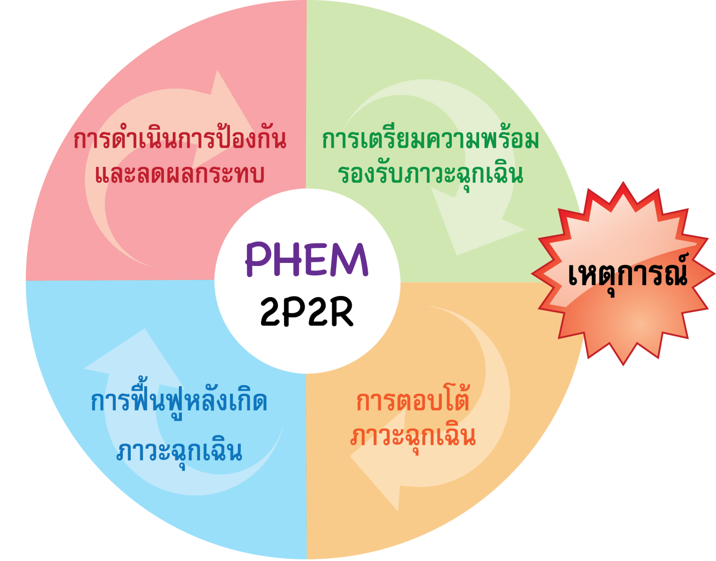
ระบบจัดการภาวะฉุกเฉินทางสาธารณสุข Public Health Emergency Management (PHEM)
System
Structure/stuff
Staff

Slide 36
ICS Organizational Chart
Incident Command
Liaison
ทีมยุทธศาสตร์
(Strategic Technical Advisory Group: STAG)
ทีมเฝ้าระวัง
(Situation Awareness Team: SAT)
ทีมสื่อสารความเสี่ยง
(Risk Communication)
Operations Section
Logistics Section
Finance/Admin Section
Case Management
Stockpiling
การเงินและงบประมาณ
กำลังคน
PoE
กฎหมาย

Slide 37
สาธารณภัยที่ต้องรายงานปลัดกระทรวง
เหตุการณ์ที่มีการบาดเจ็บหรือผู้ป่วย
อุบัติเหตุหรือสาธารณภัยที่เกิดต่อสถานบริการหรือหน่วยงานสังกัดกระทรวงสาธารณสุข
การเจ็บป่วย/ สาธารณภัยที่สังคมให้ความสนใจ หรือที่ต้องเฝ้าระวังติดตาม
สถานการณ์ที่จัดการไม่ได้ใน ๑ ชม.หรืออาจรุนแรงขึ้น
เหตุการณ์การเจ็บป่วยพื้นที่จังหวัด/เขต >๑ เขต
เหตุการณ์ที่มีการบาดเจ็บหรือผู้ป่วย > 15 หรือตาย > 5 คน
เหตุภัยความมั่นคง (Chemical Biological Radiological Nuclear Explosive: CBRNE)

Slide 38
ขั้นตอนการรายงานระดับจังหวัดและเขต
ทีมเฝ้าระวัง (SAT) ตรวจสอบความถูกต้อง
ทีมเฝ้าระวังรายงานหัวหน้าทีมประจำวัน
หัวหน้าทีมเฝ้าระวังรายงานนายแพทย์สาธารณสุขจังหวัด
นายแพทย์สาธารณสุขจังหวัดรายงานผู้ว่าราชการ ผู้อำนวยการสำนักสาธารณสุขฉุกเฉิน ผู้ตรวจราชการ
ผู้อำนวยการสำนักสาธารณสุขฉุกเฉินรายงานหัวหน้าผู้ตรวจราชการ รองปลัดหรือปลัดกระทรวงสาธารณสุข

Slide 39
การจัดตั้ง Trauma & Emergency admin unit
ระดับโรงพยาบาล 116 แห่ง มีการส่งข้อมูล ครบ 100 %
รายละเอียด | จำนวนทั้งหมด (แห่ง) | ส่งแล้ว (แห่ง) | ร้อยละ
Trauma & Emergency Administration Unit | 116 | 116 | 100.00
รพ. ระดับ A | 33 | 33 | 100.00
รพ. ระดับ S | 48 | 48 | 100.00
รพ.ระดับ M1 | 35 | 35 | 100.00
ระดับจังหวัด 76 จังหวัด มีรายชื่อผู้รับผิดชอบงานด้านอุบัติเหตุ ครบ 100 %
รายละเอียด | จำนวนทั้งหมด (แห่ง) | ส่งแล้ว (แห่ง) | ร้อยละ
รายชื่อผู้รับผิดชอบงานด้านอุบัติเหตุ ระดับจังหวัด | 76 | 76 | 100.00

Slide 40
ผังบัญชาการเหตุการณ์ ICS
ส่งข้อมูลแล้ว 48 จังหวัด และยังไม่ส่งข้อมูล 28 จังหวัด ดังนี้
เขตสุขภาพ | ระดับเขต | ระดับจังหวัด (รายชื่อจังหวัดที่ยังไม่ได้ส่งข้อมูล)
1 | √ | √
2 | X | (พิษณุโลก , ตาก)
3 | √ | (นครสวรรค์ , พิจิตร , อุทัย ธานี)
4 | X | (สระบุรี )
5 | X | (เพชรบุรี , สุพรรณบุรี , สมุทรสาคร )
6 | √ | (สมุทรปราการ , ตราด )
7 | √ | (ขอนแก่น)
8 | X | (นครพนม , บึงกาฬ)
9 | √ | (นครราชสีมา , ชัยภูมิ , สุรินทร์)
10 | √ | (ศรีสะเกษ)
11 | √ | (กระบี่ , ชุมพร ,พังงา , นครศรีธรรมราช , ภูเก็ต)
12 | √ | (สงขลา , สตูล ,ปัตตานี , พัทลุง , นราธิวาส)

Slide 41
มาตรการบริหารจัดการและโครงสร้าง
ลำดับ | รายละเอียด | การดำเนินงานและกำหนดการ
1 | ประชุมผู้บริหารเขตและติดตามสถานการณ์ผ่านช่องทาง VDO Conference เฉพาะกิจ(เทศกาล) และทุกไตรมาส | √
2 | ฝึกซ้อมการทำ table top exercise (TTEx , PHOC) ทุกจังหวัด | √
3 | ฝึกซ้อมการทำ table top exercise และ functional exercise ระดับเขตทุกเขต | √

Slide 42
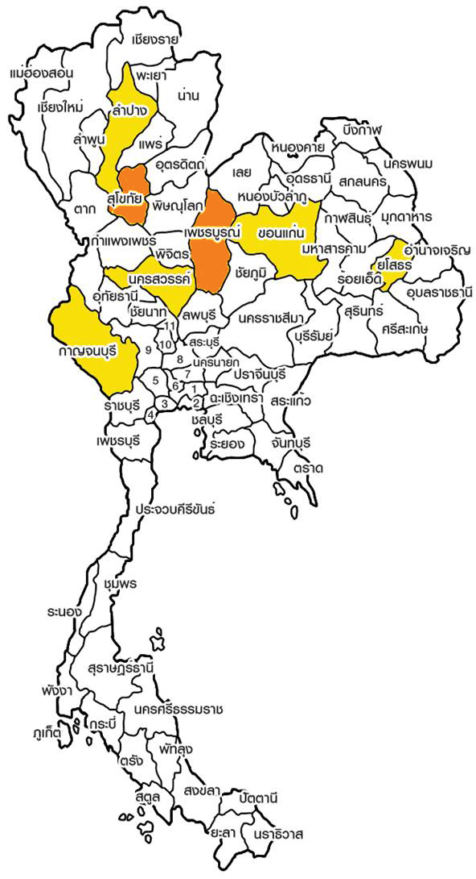
การเกิดอุบัติเหตุรถพยาบาล
1 เม.ย. - 31 พ.ค. 59
เขต | จังหวัด | วันที่ เกิดเหตุ | จำนวนวัน ปลอดอุบัติเหตุ
1 | ลำปาง | 29 เม.ย. 59 | 32
2 | เพชรบูรณ์ | 12 เม.ย. 59 | 47
 | สุโขทัย | 30 พ.ค. 59
3 | นครสวรรค์ | 5 เม.ย. 59 | 56
4 | - | - | 61
5 | กาญจนบุรี | 16 พ.ค. 59 | 45
6 | - | - | 61
7 | ขอนแก่น | 17 พ.ค. 59 | 46
8 | - | - | 61
9 | - | - | 61
10 | ยโสธร | 30 เม.ย. 59 | 31
11 | - | - | 61
12 | - | - | 61
1 ครั้ง
2-3 ครั้ง
4 ครั้งขึ้นไป

Slide 43
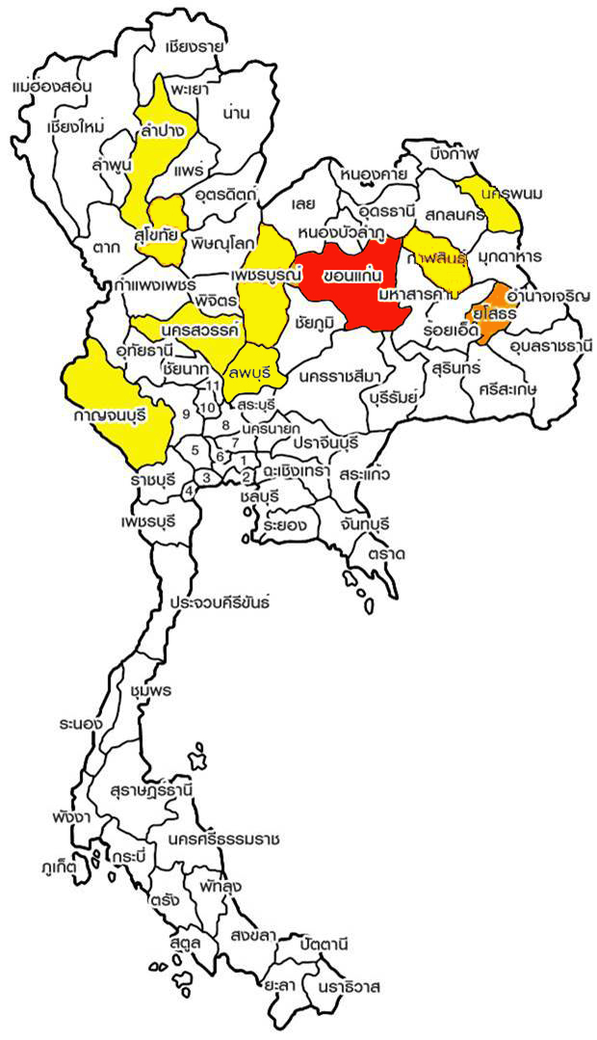
การเกิดอุบัติเหตุรถพยาบาล
1 เม.ย. - 10 ก.ค. 59
เขต | จังหวัด | วันที่/เกิดเหตุ | วันปลอดอุบัติเหตุ
1 | ลำปาง | 29 เม.ย. 59 | 72
2 | เพชรบูรณ์ | 12 เม.ย. 59 | 47
 | สุโขทัย | 30 พ.ค. 59
3 | นครสวรรค์ | 5 เม.ย. 59 | 96
4 | ลพบุรี | 5 ก.ค. 59 | 95
5 | กาญจนบุรี | 16 พ.ค. 59 | 55
6 | - | - | 101
7 | ขอนแก่น กาฬสินธุ์ | 17 พ.ค. 59 8 มิ.ย. 59 4 ก.ค. 59 10 ก.ค. 59 30 มิ.ย. 59 | 46
8 | นครพนม | 27 มิ.ย. 59 | 87
9 | - | - | 101
10 | ยโสธร | 30 เม.ย. 59 14 มิ.ย. 59 | 44
11 | - | - | 101
12 | - | - | 101
1 ครั้ง
2-3 ครั้ง
4 ครั้งขึ้นไป

Slide 44
สำนักสาธารณสุขฉุกเฉิน
จัดตั้งศูนย์ปฏิบัติการติดตามควบคุมรถพยาบาลส่วนกลาง
ประสานกรมการขนส่งทางบก ขอร่วมใช้ระบบศูนย์ปฏิบัติการติดตามควบคุมรถกรมการขนส่งทางบก เพื่อติดตามควบคุมรถพยาบาลก่อนในระยะแรกตั้ง
จัดทำแบบสำรวจรถพยาบาลที่มีในโรงพยาบาลทุกประเภททุกระดับในสังกัดกระทรวงสาธารณสุข
สนับสนุนและประสานสถาบันการแพทย์ฉุกเฉินแห่งชาติ จัดให้มีการอบรมเพิ่มทักษะและประสบการณ์สำหรับพนักงานขับรถพยาบาลเรื่องการขับรถพยาบาลและ simulator สถานการณ์ต่างๆ
สนับสนุนให้มีการอบรมเพิ่มทักษะและประสบการณ์สำหรับพนักงานขับรถพยาบาลเรื่อง การดูแลรักษาผู้ป่วยฉุกเฉินเบื้องต้น
จัดตั้งระบบข้อมูลและรายงาน
ดำเนินการร่วมกับกลุ่มกฎหมายขอแก้ไขระเบียบสำนักนายกเรื่องการเยียวยาเมื่อบาดเจ็บ หรือเสียชีวิตในขณะปฏิบัติหน้าที่

Slide 45
รถพยาบาล
จัดหาหรือติดตั้งอุปกรณ์ความปลอดภัยตามเกณฑ์เช่น เข็มขัดประจำที่นั่ง
ติดตั้งระบบติดตาม GPS เพื่อติดตามตำแหน่ง ควบคุมความเร็ว
ติดตั้งระบบสื่อสารสัญญาณภาพกล้อง CCTV. 2 จุดตามเกณฑ์เพื่อติดตามพฤติกรรมการขับรถ
ติดตั้งระบบสื่อสารสัญญาณภาพเพื่อติดตามอาการผู้ป่วย (เมื่อพร้อมหรือตามความเหมาะสม)
โครงสร้างตัวถังรถต้องแข็งแรง (เมื่อพร้อมหรือตามความเหมาะสม)

Slide 46
คุณลักษณะพนักงานขับรถ
ต้องตรวจแอลกอฮอล์จากลมหายใจและต้องเป็น 0 ก่อนขับรถ
ต้องตรวจสารเสพติด 2 ครั้ง/ปี
ทดสอบสุขภาพจิตปีละครั้ง
มีช่วงเวลาขับรถไม่เกินกำหนด 4 ชม.และมีเวลาพัก
ต้องผ่านการอบรมเพิ่มทักษะและประสบการณ์สำหรับพนักงานขับรถพยาบาลเรื่อง การดูแลรักษาผู้ป่วยฉุกเฉินเบื้องต้น
ต้องผ่านการอบรมการอบรมเพิ่มทักษะและประสบการณ์สำหรับพนักงานขับรถพยาบาล เรื่องการขับรถพยาบาลและ simulator สถานการณ์ต่างๆ

Slide 47
วินัยพนักงานขับรถ
กรณีมีผู้ป่วยบนรถให้จำกัดความเร็ว 80กม/ชม หรือไม่เกินที่กฎหมายกำหนด
ยึดกฎจราจรอย่างเคร่งครัดโดยเฉพาะไม่ฝ่าไฟแดง
ถือปฏิบัติหลักการขับขี่ปลอดภัย (Safety driving)ตลอดเวลา

Slide 48
การสื่อสาร
จัดตั้งศูนย์ประสานการส่งต่อ
๑.๑ การส่งต่อสองทาง ส่งไปและรับกลับ
๑.๒ ระบบคัดกรองที่แยกประเภทผู้ป่วยตามลำดับความเร่งด่วน
๑.๓ การส่งต่อผู้ป่วยในเวลาที่เหมาะสม ไม่ส่งผู้ป่วยไม่วิกฤตเวลาวิกาล
จัดตั้งศูนย์ปฏิบัติการติดตามควบคุมรถพยาบาลระดับจังหวัด
๒.๑ กำกับติดตามป้องปรามกรณีขับรถเร็วเกินเกณฑ์
๒.๒ การประสานการจราจรกับตำรวจ
พยาบาลหรือผู้รับผิดชอบสื่อสารสั้นๆเรื่องโรคหรืออาการผู้ป่วย ข้อบ่งชี้การส่งต่อ ขั้นตอนและการเดินทางต่อผู้ป่วย, ญาติ, ก่อนส่งต่อ
การสื่อสารผ่านช่องทางหนึ่งหรือช่องทางเฉพาะเช่น โทรศัพท์ web refer ระหว่างโรงพยาบาลที่รับและส่งผู้ป่วยทั้งก่อนหลัง และระหว่างส่งต่อ

Slide 49
สวัสดิการบุคลากร
ให้จัดทำประกันภัยภาคสมัครใจชั้น 1 สำหรับรถพยาบาล
พิจารณาให้ค่าตอบแทนปฏิบัติงานเพิ่มพิเศษ (เมื่อพร้อมหรือตามความเหมาะสม)
ให้จัดทำประกันอุบติเหตุหมู่แก่บุคลากรผู้ปฏิบัติงานบนรถพยาบาลทุกคน (เมื่อพร้อมหรือตามความเหมาะสม)
การเยียวยาเมื่อบาดเจ็บ หรือเสียชีวิตในขณะปฏิบัติหน้าที่ (เมื่อพร้อมหรือตามความเหมาะสม)

Slide 50
ข้อมูล
จังหวัดโดยสำนักงานสาธารณสุขจังหวัดหรือโรงพยาบาล(TEA Unit)รวบรวมและจัดเก็บข้อมูล
ให้สอบสวนสาเหตุการเกิดอุบัติเหตุรถพยาบาลทุกครั้ง
นำเสนอผลสอบสวนต่อ รพ.ต้นสังกัด สสจ. ผู้ตรวจราชการ และปลัดกระทรวงทุกเดือน

Slide 51
ประชาชน
ขอความร่วมมือหลบ
ให้ทางรถพยาบาล

